Slide 1
Pengenalan basis data : dml & Data integrity
By : Vinci Lita Margaret Silalahi
42325011

Slide 2
data manipulation languae
Data Manipulation Language merupakan sekumpulan perintah yang dipergunakan dalam pengelolaan database seperti menampilkan, menghapus, menambah, dan membuat baru.
perintah utamanya
SELECT
UPDATE
DELETE
INSERT

Slide 3
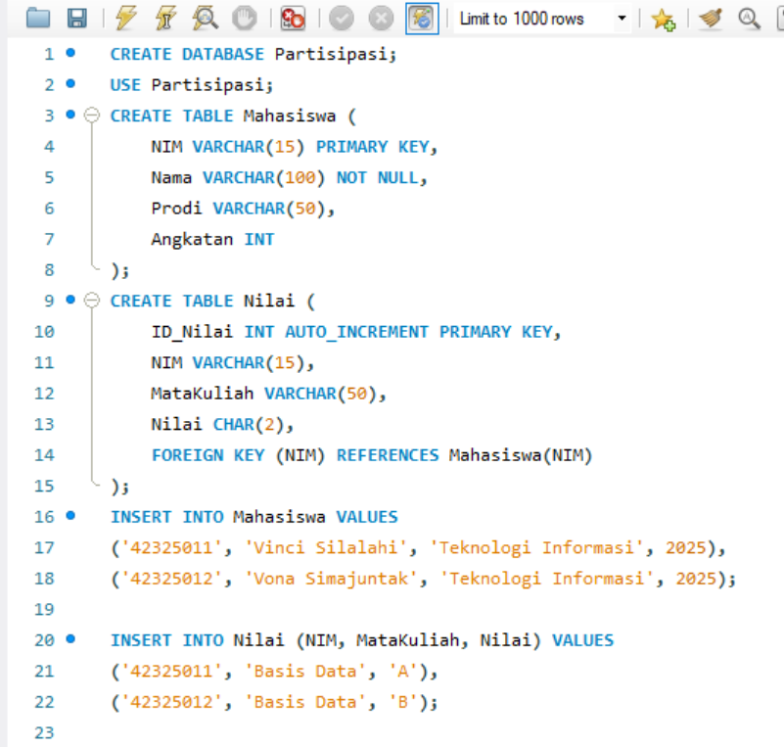
Database

Slide 4
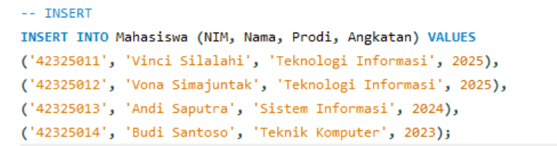

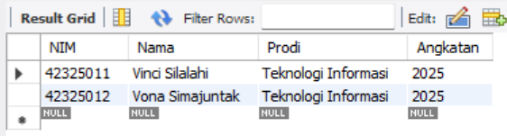
Contoh dml
Perintah INSERT ke tabel Mahasiswa digunakan untuk menambahkan data mahasiswa baru ke dalam database dengan menentukan kolom dan nilai yang sesuai dengan struktur tabel.
Perintah ini digunakan untuk menampilkan seluruh data mahasiswa yang tersimpan di tabel Mahasiswa.

Slide 5
DATA INEGRITY
Data integrity merupakan suatu proses yang digunakan dalam sebuah sistem digital untuk memastikan data tetap akurat, konsisten dan lengkap selama siklus hidupnya.
komponen, yaitu
entity integrity yang menjamin setiap data memiliki identitas unik melalui primary key dan tidak boleh bernilai NULL;
referential integrity yang menjaga konsistensi hubungan antar tabel menggunakan foreign key sehingga data di tabel anak harus ada di tabel induk;
domain integrity yang memastikan data sesuai dengan tipe, format, dan batasan yang ditentukan seperti tipe data, NOT NULL, dan CHECK;
user-defined integrity yang merupakan aturan tambahan sesuai kebutuhan pengguna atau sistem, misalnya pembatasan nilai atau tahun angkatan.

Slide 6


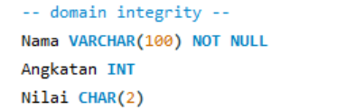
Contoh data inegrity
Menjamin setiap data unik dan dapat dibedakan.
Menjaga konsistensi hubungan antar tabel.
Menjamin data sesuai tipe dan aturan kolom.

